Slide 1
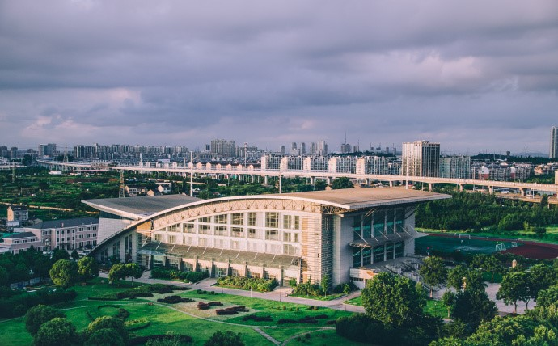
高等数学（上）
南京信息工程大学 数学与统计学院
大学数学部 高等数学教学团队

Slide 2
第四章 不定积分
第四节 有理函数的积分
1
有理函数的积分
2
可化为有理函数的积分举例
3
内容小结

Slide 3
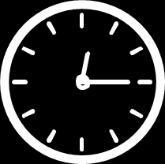
有理函数的积分
了解有理函数的定义.
理解有理函数的不定积分以及可化为有理函数的不定积分.
重难点
重点：有理函数的积分、三角函数有理式的积分和简单无理函数的积分的计算.
难点：将有理函数化为部分分式之和、并计算真分式的积分.
掌握有理函数、三角函数有理式及简单无理函数的积分的计算.
教学目标

Slide 4
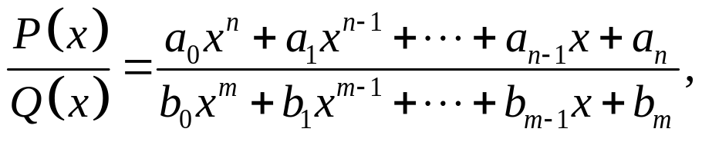




有理函数的积分
一、有理函数的积分
有理函数的定义：
即
两个多项式的商表示的函数.
其中
都是非负整数，
及
都是实数，且

Slide 5


有理函数的积分
假定分子与分母之间没有公因式，则
(1)
有理函数是真分式；
(2)
有理函数是假分式.
利用多项式除法，假分式可以化成一个多项式
和一个真分式之和.

Slide 6
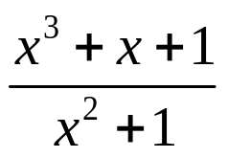
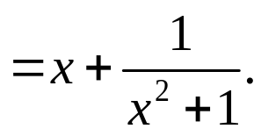
有理函数的积分
例：
多项式的积分容易，比较难的是真分式的积分.
难点：将有理函数化为部分分式之和，考虑真分式
的积分.
方法：有理真分式必定可化成若干个部分分式之和
（称为部分分式分解）．

Slide 7
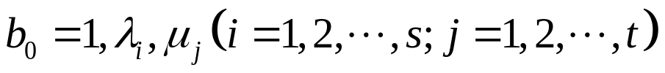
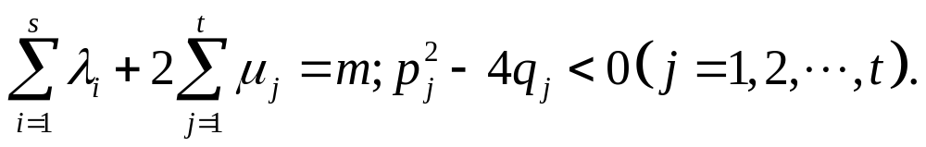
有理函数的积分
有理真分式化成若干个部分分式之和的一般步骤：
第一步
对分母在实系数内作因式分解：
其中
均为自然数，且

Slide 8

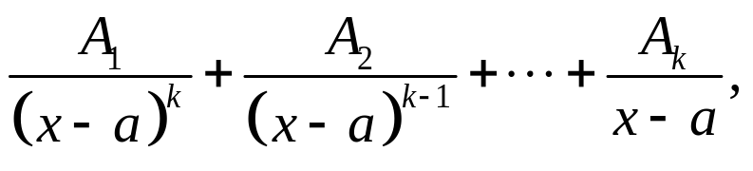

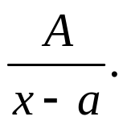

有理函数的积分
第二步
根据分母的各个因式分别写出与之相应的
部分分式：
(1) 分母中若有因式
则分解后为
其中
都是常数.
特殊地，
分解后为

Slide 9


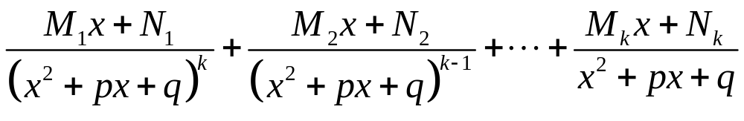


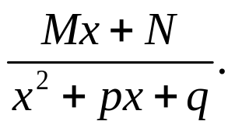
有理函数的积分
(2) 分母中若有因式
其中
则分解后为
其中
都是常数
特殊地，
分解后为

Slide 10
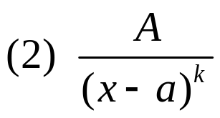
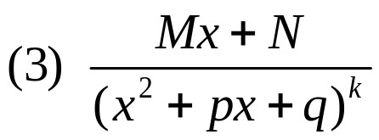
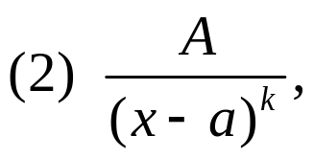
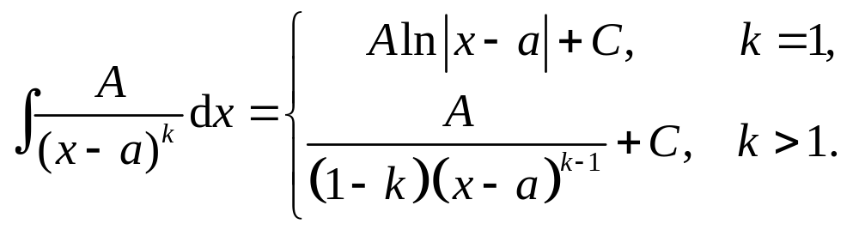
有理函数的积分
第三步
用待定系数法确定各部分分式的系数.
说明：
将有理函数化为部分分式之和后，只出现三类形式
(1) 多项式
对于
有

Slide 11
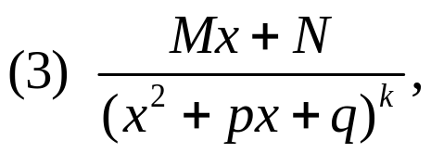
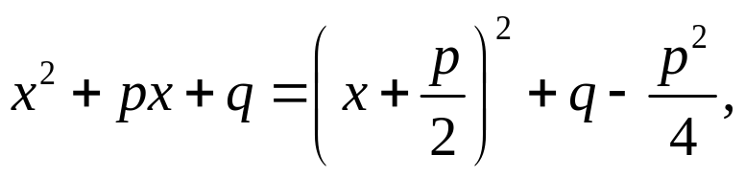
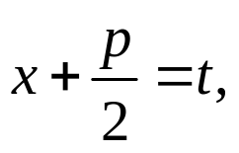
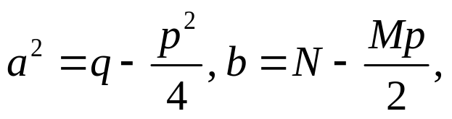
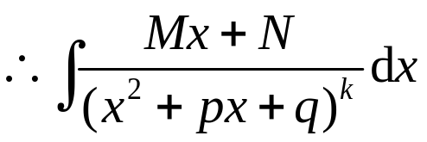
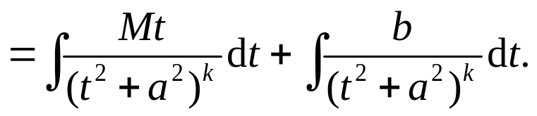
有理函数的积分
对于
由
令
记
则

Slide 12
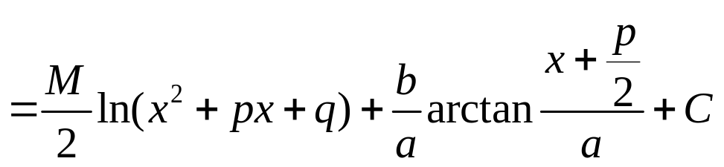
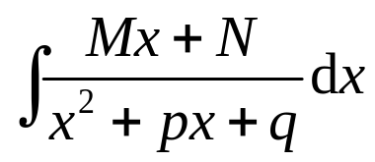

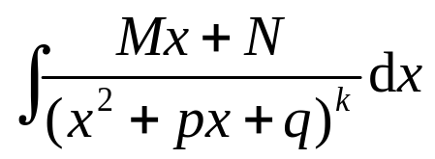
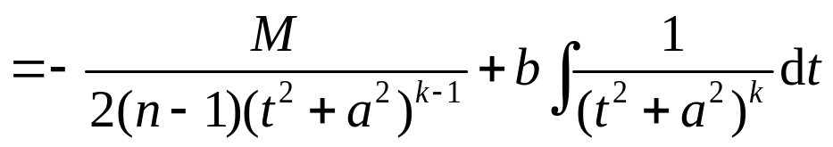
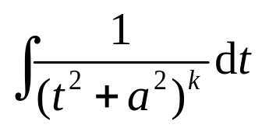
有理函数的积分
(1) 当
时，
(2) 当
时，
其中
的计算见第4.3节的例9.

Slide 13
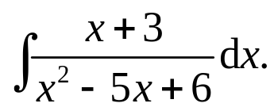
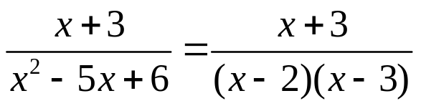
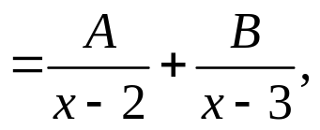


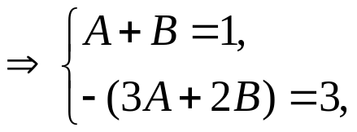
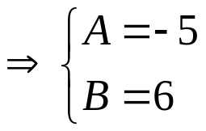
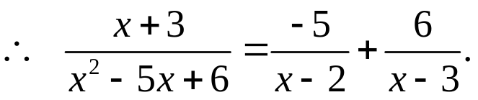
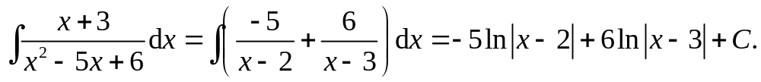
有理函数的积分
例1
求
解
所以

Slide 14
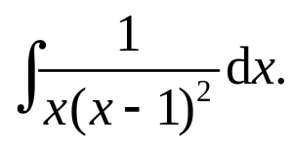
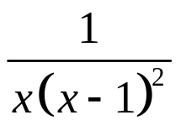
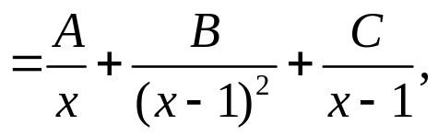







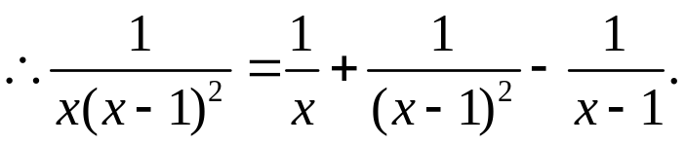
有理函数的积分
例2
求
解
由
得
代入特殊值来确定系数
取
取
取
并将
值代入(1)

Slide 15

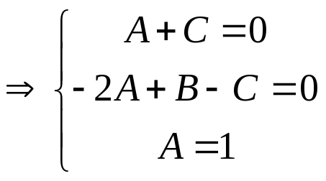
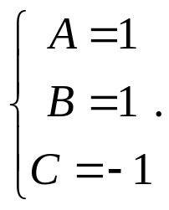
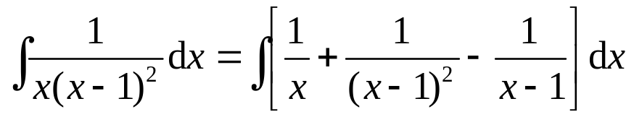
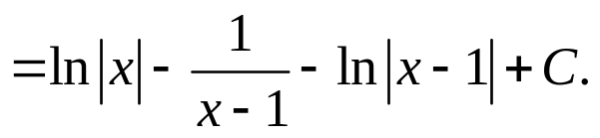
有理函数的积分
例2
求
续解
或
得
所以

Slide 16
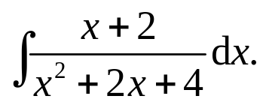
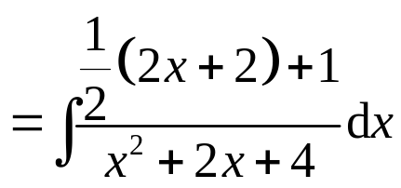
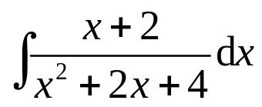
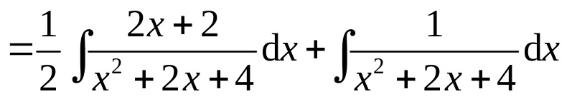
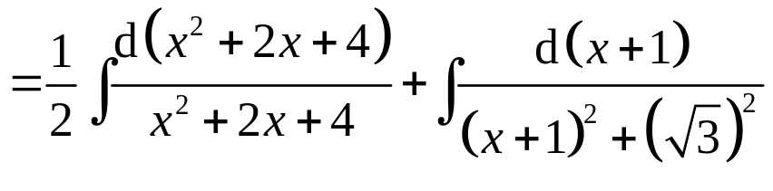
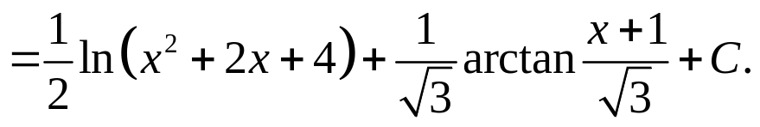
有理函数的积分
例3
求
解

Slide 17
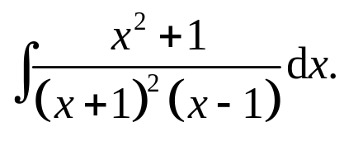
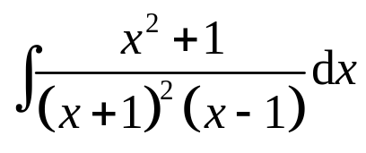
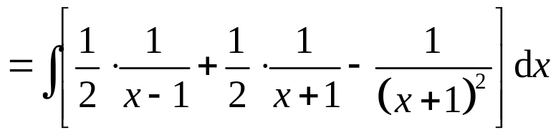

有理函数的积分
练习
求
解

Slide 18







有理函数的积分
例4
求
解
整理得

Slide 19



有理函数的积分
例4
求
续解
所以

Slide 20





有理函数的积分
练习
求
解

Slide 21





有理函数的积分
例5
求
分析
被积函数是假分式时，先将其分解成多项式和真分式
之和，再根据有理函数的积分计算.
解

Slide 22




有理函数的积分
结论
有理函数的原函数都是初等函数.
注意
用求有理真分式的最简分式分解式的方法求
其积分往往比较麻烦. 所以在求有理函数积分时，
应尽可能先考虑是否有其它更简便的解法.
如

Slide 23



有理函数的积分
二、可化为有理函数的积分举例
1. 三角函数有理式的积分
三角函数有理式的定义：
由三角函数和常数经过有限
次四则运算构成的函数.
一般记为

Slide 24



有理函数的积分
三角函数有理式的积分方法：
令
（万能有理置换公式），则
有

Slide 25







有理函数的积分
例6
求
解
由万能有理置换公式，令
则
所以

Slide 26





有理函数的积分
例7
求
解一
由万能有理置换公式，令
则
所以

Slide 27






有理函数的积分
例7
求
解二
修改万能有理置换公式，令
则
所以

Slide 28




有理函数的积分
例7
求
解三
凑微分法.
结论
比较以上三种解法，可知万能有理置换未必是
最佳方法，故三角函数有理式的积分计算中先考虑
其它方法，不得已才用万能有理置换.

Slide 29




有理函数的积分
2. 简单无理函数的积分
简单无理函数的类型：
解决方法：作变量代换去掉根式，令
或
化成有理函数的积分.

Slide 30







有理函数的积分
例8
求
解
令
则

Slide 31








有理函数的积分
例9
求
解
令
则

Slide 32



有理函数的积分
说明：
当被积函数含有两种或两种以上的根式
时，可采用令
（其中
为各根
指数的最小公倍数），即无理函数去根号时，
取根指数的最小公倍数.

Slide 33







有理函数的积分
例10
求
解
令
则

Slide 34






有理函数的积分
练习
求
解
令
则

Slide 35






有理函数的积分
例11
求
解
令
则

Slide 36


有理函数的积分
注意：
在计算无理函数的积分时，根据被积函
数考虑选择适当的方法计算积分．
如：
考虑用凑微分计算，
则用三角代换计算更合适.

Slide 37
有理函数的积分
三、内容小结
(1) 有理式分解成部分分式之和的积分
（注意：必须化成真分式）
(2) 三角函数有理式的积分（万能置换公式）
（注意：万能公式并不万能）
(3) 简单无理函数的积分

Slide 38
有理函数的积分
思考题
将有理真分式分解成部分分式之和时应注意什么？
解答：
分解后的部分分式必须是最简分式．

Slide 39
没有平日的失败，
就没有最终的成功.
重要的是分析失败原因并吸取教训！

